Slide 1
ZDRAVI STILOVI ŽIVOTA
VMS Todić Gordana

Slide 2

ZDRAVI STILOVI ŽIVOTA
Živimo u vremenu velikog zagađenja vode, vazduha, zemlje...
To nam donosi razne bolesti, zbog čega je važno da konzumiramo zdravu hranu, da budemo fizički aktivni, ali i da imamo “pozitivne i srećne misli”.

Slide 3
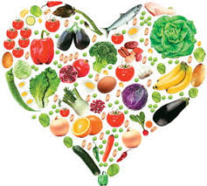
PRAVILNA ISHRANA JE VEOMA ZNAČAJNA ZA PSIHO-FIZIČKI RAZVOJ DECE
Kad neko u detinjstvu usvoji zdrav stil života, velika je šansa da ostane zdrav i kad poraste.
Hrana je izvor energije potrebne organizmu za rast i razvoj od začeća do kraja života.
Ishrana treba da bude raznovrsna i prilagođena potrebama odgovarajućeg uzrasta.

Slide 4
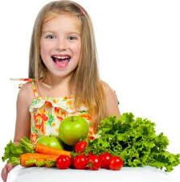
ŠTA TO ZNAČI BITI ZDRAVO DETE?
Kaže se za nekoga da je zdrav, kada dobro jede, mnogo se kreće i ima odgovarajuću telesnu težinu. Kada ste zdravi vaše telo dobro radi, osećate se dobro i možete raditi sve što želite.

Slide 5
ŠTA TO ZNAČI BITI ZDRAVO DETE?
Neke korake za vaše zdravlje samo roditelji mogu sprovesti (kao što je spremanje zdrave hrane za obroke).
Ali deca takođe, mogu uticati na svoje zdravlje.
Postoji 5 PRAVILA za zdrav život, koja bi deca mogla primeniti i trik je u tome da se ona sprovode u svakodnevnom životu.

Slide 6
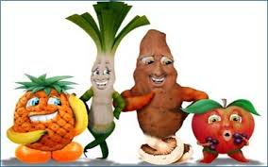
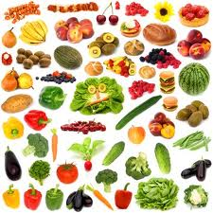
1. JEDITE RAZNOVRSNU HRANU
Posebno voće i povrće.
Vi možete imati svoju omiljenu hranu, ali je najbolji izbor da hrana bude raznovrsna.
Ako se hranite zdravo, veća je šansa da dobijete iz hrane sve hranljive materije koje su vam potrebne.
Probajte novu hranu, ali i onu koju niste duže jeli.

Slide 7
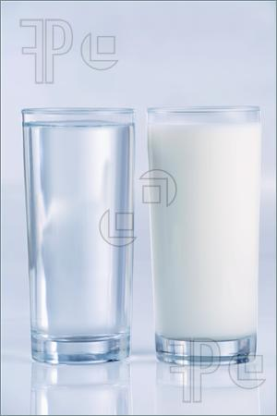
2. NEKA VAM VODA I MLEKO BUDU OMILJENA PIĆA
Kada ste stvarno žedni, VODA je piće koje može utoliti žeđ.
Zašto piti mleko? – Deci je neophodan kalcijum da bi razvila jake kosti, a mleko je glavni izvor ovog minerala (3 šolje dnevno ili nekog drugog mlečnog proizvoda.
Šta se može još piti osim mleka i vode?

Slide 8
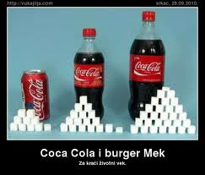
Šta piju naša deca?
POGREŠNO

Slide 9
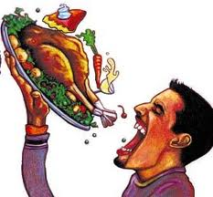
3.SLUŠAJTE SVOJE TELO
Kako se osećate kada ste siti?
Kada jedete, pratite svoje telo i zapazite kada vam je stomak pun.
Ponekad ljudi jedu suviše, jer ne primete kada im je dosta hrane.
Pojesti suviše hrane čini da se loše osećate i tokom vremena dovešće do toga da imate suviše kilograma.

Slide 10
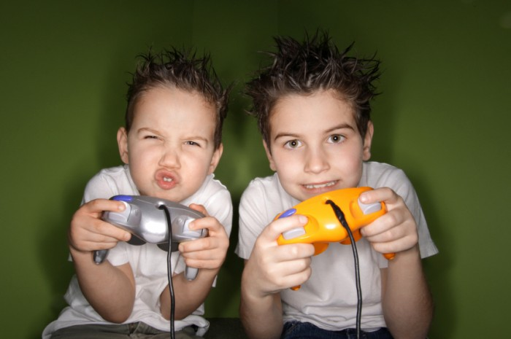
4.OGRANIČITE VREME PROVEDENO PRED TV EKRANOM.
Šta to podrazumeva?
To je ukupno vreme koje provedete gledajući TV, video, igrajući video igre i korišćenje kompjutera u druge svrhe.
Što više vremena provedete u ovoj aktivnosti, manje ćete imati vremena za druge.
POKUŠAJTE DA NE PROVEDETE VIŠE OD 2 SATA DNEVNO PRED TV EKRANOM!

Slide 11


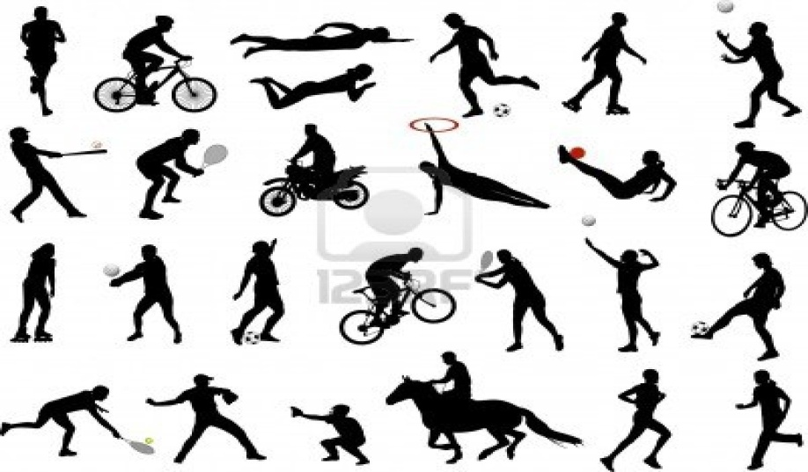

5. BUDITE AKTIVNI

Slide 12
Budite zdravi
Razgovor sa roditeljima može biti od velikog značaja, ako želite da budete zdravo dete.
Roditelji snabdevaju kući hranu i organizuju porodične aktivnosti.
Upoznajte roditelje sa ovih 5 koraka i možda ćete ih naučiti nečemu što još ne znaju.

Slide 13
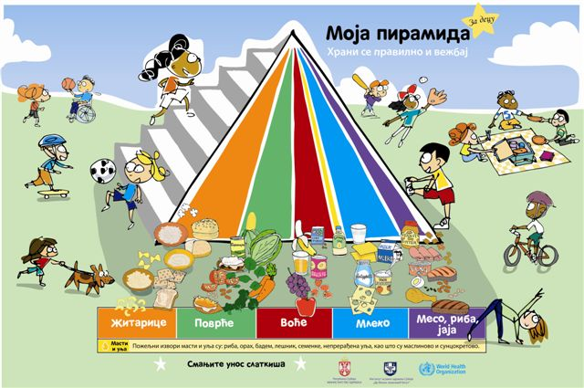
PIRAMIDA ISHRANE

Slide 14
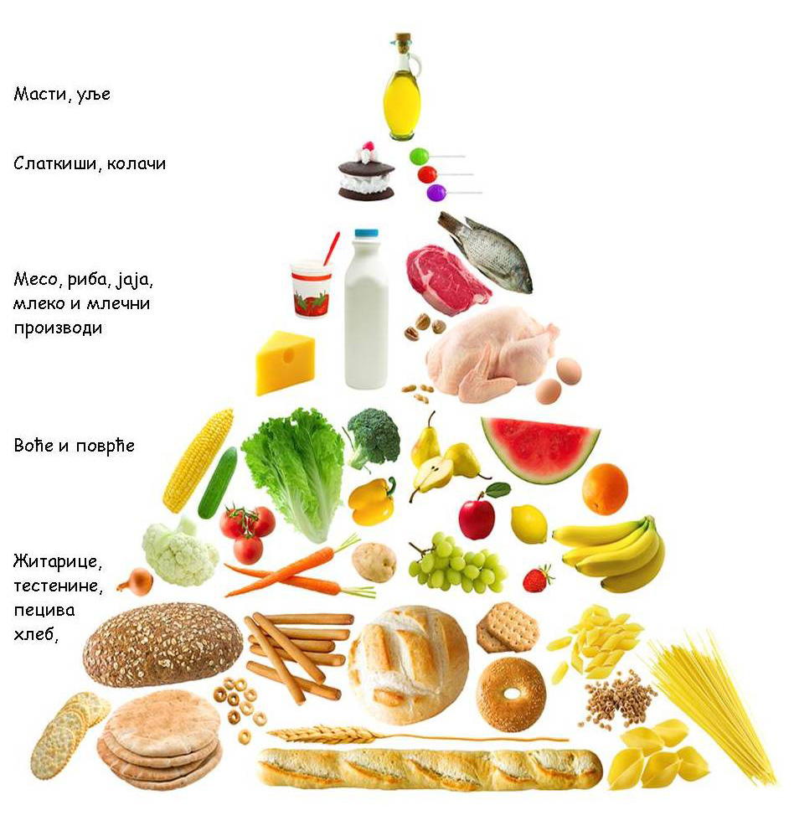
PIRAMIDA ISHRANE
Piramida ishrane dobar je vizuelan način da se razume kako da se zdravo hranimo.
Neophodno je koristiti sve vrste namirnica.

Slide 15
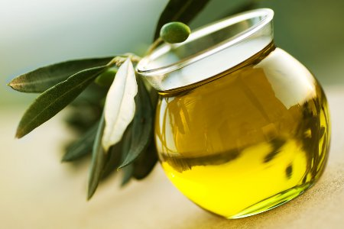
ŠTA SU TO MASTI?
Masti su jedna od hranljivih materija u hrani i važan su deo zdrave ishrane.
Deci su masti posebno potrebne da bi se mozak i nervni sistem pravilno razvijali.
Masti u hrani deci pomažu da rastu i pravilno se razvijaju.
Masti nisu neprijatelj, ali ih morate jesti u pravoj količini i biratu pravu vrstu masti.

Slide 16
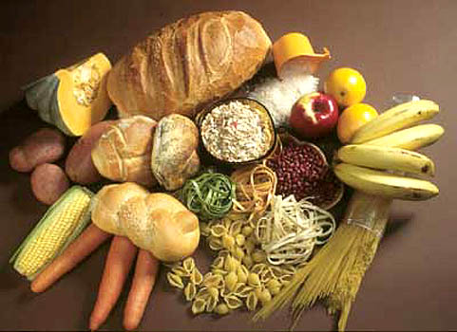
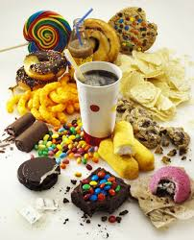
ŠTA SU TO UGLJENI HIDRATI?
Ugljene hidrate sadrži većina hrane koju jedemo.
ZDRAVI ugljeni hidrati se nalaze u žitaricama (hleb, testenine pirinač).
Tanjir kornfleksa zasiti bolje nego neki slatkiš koji ima isti broj kalorija.

Slide 17
ŠTA SU TO PROTEINI?
Vi verovatno znate zašto treba da jedete proteine, ali šta je to?
Najbolji izvor proteina su meso, jaja, mlečni proizvodi, koštunjavo voće, semenke i mahunarke kao što je pasulj i sočivo.
Proteini izgrađuju, čuvaju i obnavljaju vaše telo. Vaši mišići, organi i imuni sistem koji vas štiti od bolesti uglavnom su izgrađeni od proteina.
Vaše telo koristi proteine iz hrane za određene “poslove” u našem telu. Npr. Hemoglobin služi da kiseonik prenosi kroz organizam. Vaši mišići, koji vam služe da se krećete i igrate, pa i srce koje je jedan specijalizovani mišić, svi oni izgrađuju se od proteina koje pojedete.

Slide 18
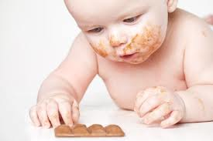
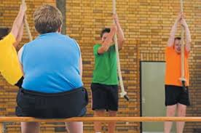
ŠTA ZNAČI IMATI PRETERANU TELESNU TEŽINU?
Od samog rođenja, važno je koliko ste teški i uhranjeni...
I dok rastete vaša težina je i dalje važna. To je nešto što vaši roditelji i doktori stalno prate...
U sadašnje vreme, biti punačak, veći je problem nego biti pothranjen.
I kod dece i kod odraslih preterana težina vodi različitim zdravstvenim problemima.
Gojazno dete se može osetiti odbačenim, jer teško može pratiti drugove u igri...

Slide 19
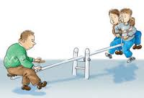
Šta znači biti punačak?
Kada se kaže da je neko punačak, to znači da u organizmu ima više masti nego što je to zdravo.
Svi mi imamo određenu količinu telesnih masti, ali kada neko ima previše to mu ugrožava zdravlje i smanjuje sposobnost dase kreće, trči i igra sa drugovima....i izgleda krupnije i zaobljenije od ostale dece.

Slide 20
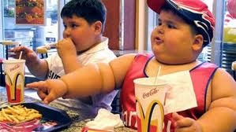
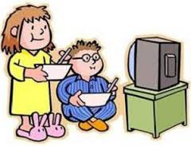
Zašto neko postaje punačak ili gojazan?
Uobičajeni način da neko postane punačak ili gojazan je da unosi više kalorija nego što sagori fizičkom aktivnošću.
Višak kalorija uskladišti se u telu kao telesna masnoća.
Što osoba više kalorija unosi, više se masti nakupi u organizmu.
Ljudi više vremena provode pored TV i kompjutera.....malo vremena za vežbanje.

Slide 21
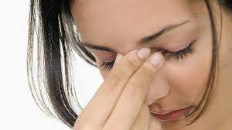
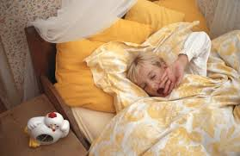
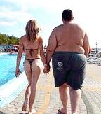
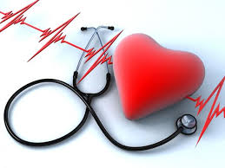
Kako gojaznost može uticati na tvoje zdravlje?

Slide 22
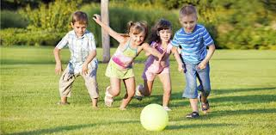
Kako se možete sačuvati da ne postanete gojazni?
NAJBOLJI NAČIN DA OSTANETE PRI ZDRAVOJ TELESNOJ TEŽINI JE DA BUDETE AKTIVNI.

Slide 23
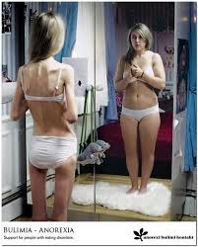
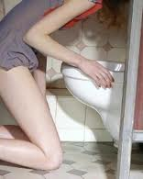
O P R E Z !!!
POREMEĆAJI ISHRANE
Anoreksija – psihički poremećaj u kojem mlade devojke iz straha od debljanja namerno počinju mršaviti, do stanja telesne iscrpljenosti i životne ugroženosti.
Bulimija – namerno prejedanje... Sledi namerno povraćanje.

Slide 24
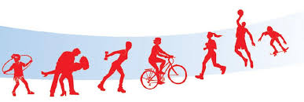
FIZIČKA AKTIVNOST I ZDRAVLJE
Fizička aktivnost treba da bude sastavni deo života svakog pojedinca, upravo da bi se smanjila mogućnost razvoja pojedinih psihičkih i fizičkih oboljenja.

Slide 25
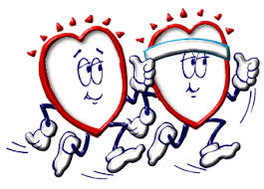
Šta je to fizička aktivnost?
Fizička aktivnost je kretanje tela koje obavljaju skeletni mišići, a koje dovodi do potrošnje energije.
Da bi se postigla zdravstvena korist od kretanja, najefikasnija je redovna fizička aktivnost umerenog intenziteta, koja ubrzava rad srca i stvara osećaj toplote u telu i zadihanost.

Slide 26
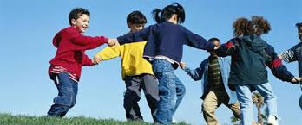
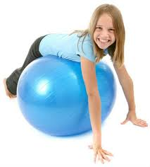
Cilj svih vrsta aktivnosti sa decom je da pomognu njihov psihofizički razvoj.
Igre nikako ne smeju preterano da zamaraju decu, jer ćemo onda postići suprotan efekat...deca će omršati, izgubiti apetit, imati nemiran san.
Igre koje su prilagođene potrebama dečjeg organizma, dovode do umerenog zamora, što omogućava dobar i čvrst san, zatim dobar apetit i dobro raspoloženje.

Slide 27
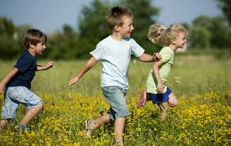
Igre u prirodi su mnogo korisnije od igre u zatvorenom prostoru.
Hronična zamorenost dovodi do iscrpljenosti, razdražljivosti, poremećenog sna....
Zato je potrebno da se stekne navika, određeni redosled u sprovođenju dnevnog programa i u kolektivu i u porodici.

Slide 28
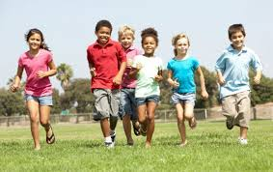
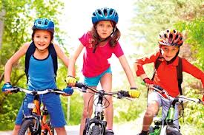
Važno je da izaberete fizičku aktivnost koju volite i da je sprovodite redovno.
TRČITE
VOZITE BICIKL

Slide 29
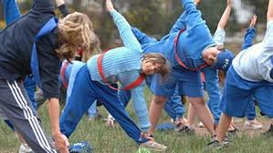
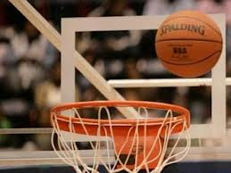
VEŽBAJTE
RADITE VEŽBE
IGRAJTE KOŠARKU

Slide 30
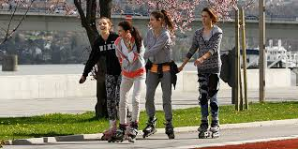
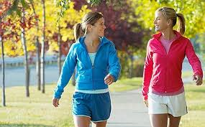
VEŽBAJTE
NI VOŽNJA ROLERA NEĆE VAM ŠKODITI
ILI SE JEDNOSTAVNO SAMO ŠETAJTE

Slide 31
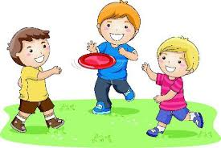
POKUŠAJTE DA BIRATE AKTIVNOSTI KOJE ĆE UJEDNO UVEĆATI ZADOVOLJSTVO I ZABAVU
Neka to bude prilika i da budete u društvu sa drugim osobama.
Ovo je posebno važno za decu i omladinu, s obzirom da se putem aktivnog učešća u grupnim sportskim aktivnostima ne samo razvijaju telesno već i psihički, te bivaju socijalizovaniji i zreliji, nauče kako da ne budu sebični, da dele, pomažu, budu deo grupe....

Slide 32

NEOPHODNO JE DA SVAKA MLADA OSOBA SVAKODNEVNO (A NAJMANJE 5 DANA U NEDELJI) PROVODI 30-60 MIN. U VEŽBANJU KOJE ANGAŽUJE VEĆE GRUPE SKELETNIH MIŠIĆA

Slide 33
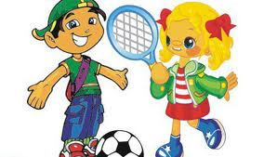
ZADATAK ODRASLIH JE DA NAUČE DECU DA NAPRAVE DOBAR IZBOR!!!
Zdravlje ponekad ne možemo izabrati, ali možemo izabrati zdrav način života.
Dobro je poznato da zdravi stilovi života uključuju kretanje, sportske aktivnosti, izbegavanje pušenja i konzumiranje psihoaktivnih supstanci i naravno brigu o ishrani.

Slide 34

Osim ishrane i fizičke aktivnosti, zdravi stilovi života uključuju i aktivnu brigu o vlastitom zdravlju i odgovorno ponašanje prema sebi i drugima, ali i prema okolini.

Slide 35
I još jednom.....
SAVETI ZA ZDRAV ŽIVOT!!!
Redovno spavajte 7-8 sati
Dnevno budite telesno aktivni najmanje 30 minuta
Redovno doručkujte
Pijte svakodnevno bar 8 čaša voda
Dnevni unos hrane podelite u 5 obroka
Izbegavajte međuobroke, masnu, slanu i slatku hranu
Svaki dan jedite voće i povrće
Održavajte poželjnu telesnu težinu

Slide 36


